Slide 1

Принципи продуктивності Гаррінгтона Емерсона

Slide 2
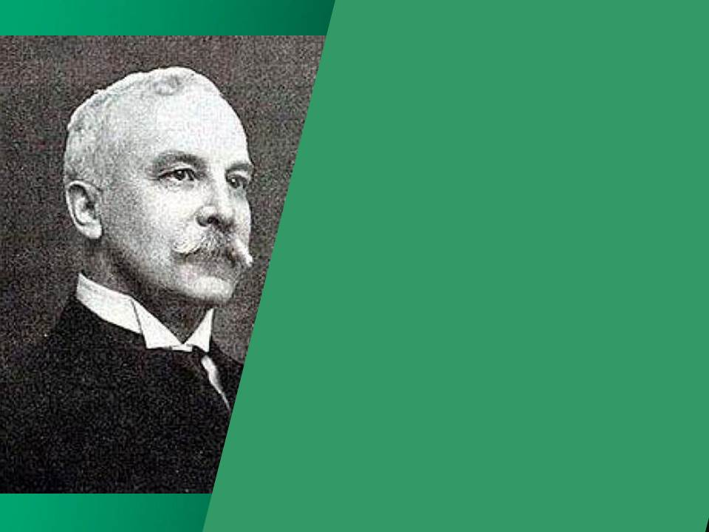
Гаррінгтон Емерсон (роки життя - 1853-1931) навчався в Мюнхені і за фахом був інженером-механіком. Невеликий період часу був викладачем в університеті в штаті Небраска (США), а також брав активну участь в будівництві гірських комплексів на Алясці, в Мексиці і в Сполучених Штатах Америки.

Slide 3
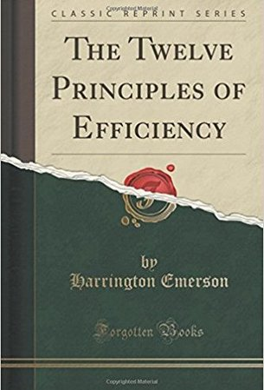
Розробляючи штабний принцип управління, приділяв головну увагу персоналу, наполягаючи на необхідності управління кадрами. Передбачаючи виникнення в майбутньому професії менеджера персоналу, Г. Емерсон ще в 1912 р. в роботі "Дванадцять принципів продуктивності" писав: "Вкрай важливо мати хоча б небагато спеціалістів, що володіють інтуїцією, спостережливістю, тямущістю — з одного боку, і всім багатством фізіологічних, психологічних і антропологічних наукових знань — з іншого. Лише такий спеціаліст зможе дати адміністрації і кандидату на роботу дійсно компетентну пораду, тільки він може вірно сказати, чи підходить кандидат для даної роботи".

Slide 4

Г. Емерсон вніс величезний вклад в розвиток менеджменту. Він вважав, що при правильному управлінні продуктивністю праці можна досягти найвищих результатів при найнижчих витратах. Напружена і важка праця може допомогти досягти хороших результатів тільки в ненормальних умовах праці. Емерсон заявляв, що продуктивність праці і напруга - це зовсім різні поняття. Якщо співробітник напружено працює, то це означає, що він докладає максимально можливих зусиль. А щоб працювати продуктивно, потрібно докладати найменші зусилля. І метою менеджменту є якраз мінімізація зусиль і максимізація результатів.

Slide 5

12 основних принципів продуктивності Гаррінгтона Емерсона

Slide 6
1. Вірно встановлені цілі.
Невизначеність, нерішучість, відсутність виразно сформульованих цілей - ті проблеми, які так властиві нашим працівникам, будуть тільки відображенням невизначеності, нерішучості, відсутності чітко поставлених цілей, якими мучаться самі менеджери.
Працюючи в команді і виконуючи будь-яку роботу, необхідно, щоб кожна людина мала точно поставлені цілі і завдання. Це допоможе зробити роботу злагодженою і уникнути різних проблем і збоїв в роботі.

Slide 7
2. Здоровий глузд.
Побудувати творчу структуру роботи, детально виробити розумні ідеали, щоб після цього твердо реалізувати їх у житті, стабільно вивчати кожен новий процес не з мінімальної, а з вищої концепції творення, розшукувати спеціальні відомості та рекомендації всюди, де тільки можливо їх відшукати. Але, швидше за все, ще важче буде керівнику здолати недоліки жорсткого слідування початковій структурі принципів праці, що базується на величезних природних ресурсах.

Slide 8
3. Компетентна порада і консультація.
Компетентна консультація повинна бути доступна будь-якому підприємству, і коли на практиці компетентна рекомендація не реалізується насправді, то проблема тут в слабкості організації, нестачі в ній певної необхідної деталі, - саме так вважав Гаррінгтон Емерсон. Менеджмент повинен виявити цю поки не реалізовану деталь, яка буде спеціальною структурою для збільшення продуктивності праці.
Необхідні слушні і компетентні поради по всіх виниклих питаннях в процесі виробництва і управління.

Slide 9
4. Дисципліна і порядок.
При справді дієвому управлінні персоналом спеціальних норм дисципліни практично немає, а покарань за зрив завдань ще менше. Натомість існують шаблонні паперові інструкції, з яких будь-який службовець знає свої робочі функції аж до дрібниць. Такі документи визначають жорстко окреслені обов 'язки, ще є терміновий, точний і досконалий підрахунок всіх основних надходжень і підсумків, є нормалізовані принципи і нормовані дії, є, врешті-решт, структура преміювання за рівень продуктивності.
Всі учасники виробничого процесу повинні дотримуватися порядку і дотримуватися встановлених правил.

Slide 10
5. Справедливе і неупереджене ставлення до працівників.
Гаррінгтон Емерсон вважав, що аналогічно всім іншим принципам продуктивності, справедливий підхід до трудящих зобов 'язаний виходити з правил, він зобов' язаний перебувати разом з усіма іншими принципами трудової концепції, зобов 'язаний складати особливий предмет діяльності висококваліфікованої групи фахівців. У подібній роботі, як і в іншій будь-якій, необхідно користуватися всіма багатствами відповідальних моментів відомостей.
Будь-який керівник повинен справедливо ставитися до своїх співробітників, нікого не виділяти, а й нікого не утискати.

Slide 11
6. Оперативний, точний, повний і безперервний облік.
Завдання обліку полягає в тому, щоб забезпечити працівників і керівництво необхідною інформацією. Облік перемагає поточний час. Він дозволяє повернутися до минулого, дає можливість забігати в майбутнє.
Даний принцип дозволяє керівнику вчасно отримувати всю необхідну і максимально повну інформацію про своїх співробітників в процесі виробництва, що дозволяє швидко приймати рішення.

Slide 12
7. Диспетчеризація.
Диспетчерство, як і інші принципи праці, є сферою науки управління персоналом, певної частини планування; нехай на погляд непрофесіонала побачити цю частину важко, але суттєвий результат від застосування цього принципу на практиці відразу ж відчувається.
Завдяки цьому принципу керівник здатний чітко і швидко управляти і координувати роботу всього трудового колективу.

Slide 13
8. Норми та графіки
Обидва ці терміни Гаррінгтон Емерсон підрозділює на два типи: по-перше, природні стандарти, визначені і виділені в останньому столітті, що відрізняються математичною правильністю, по-друге, такі графіки, які базуються на ГОСТах або нормах, межі яких людству ще не відомі.
Застосовуючи даний принцип, можна виділити всі недоліки виробничого процесу і звести до мінімуму всі збитки, завдані цими недоліками.

Slide 14
9. Налагодження умов роботи.
Гаррінгтон Емерсон визначає два абсолютно різних методи пристосування до поточних обставин: або нормалізувати себе так, щоб піднятися вище постійних зовнішніх фізичних факторів, що зачіпають людей на планеті, або нормалізувати ці фактори так, щоб людина була тією віссю, навколо якої переміщуються всі оточуючі.
Нормалізовані умови необхідні нам для точного, швидкого, повного обліку і для складання точних розкладів. Таким чином, перш ніж говорити про розклади, нам слід було б викласти нормалізацію умов. Але не склавши хоча б теоретичного розкладу, ми не можемо знати, які саме умови і до якої саме міри слід піддати нормалізації.

Slide 15
10. Нормування робочих операцій.
За допомогою цього принципу встановлюється необхідна кількість часу для кожної операції, а також послідовність їх виконання.
Де б не працювали люди, але коли все піддається плануванню, яке входить в роботу стабільним елементом, всі складнощі неминуче поступаються місцем терпінню і завзятості співробітників.
Планування вигідне і корисне, як корисне використання інших принципів продуктивної праці. Але нормування дій на роботі є той принцип, який сильніше всіх інших волає до персональних якостей трудящої людини.

Slide 16
11. Розроблені інструкції
Робота щодо застосування на практиці всіх вже зазначених принципів продуктивності праці може і повинна проходити письмово, об 'єднуватися в стандартні інструкції так, щоб всі працівники підприємства відчували в цілому і своє особисте місце в його структурі. Фірма, яка працює взагалі без стандартних інструкцій, не може йти вперед. Паперові інструкції дозволяють отримувати нові і нові досягнення значно швидше.

Slide 17
12. Нагорода за продуктивність.
Останній, але не другорядний з дванадцяти принципів продуктивності праці, - це винагорода. Для отримання працівниками законної винагороди за хорошу роботу потрібно встановити точні трудові норми:
забезпечена погодинна оплата;
рамки продуктивності праці;
прогресивна оплата за кращі результати тощо.

Slide 18

В даний час принципи підвищення продуктивності Г. Емерсона дуже успішно застосовуються на промислових і виробничих підприємствах. Ці принципи вже багато років використовуються провідними керівниками для підвищення ефективності праці працівників.

Slide 19
«Бути зайнятим не завжди означає реально працювати. Об'єктом всієї роботи є або продукт, або якесь досягнення, і всьому цьому повинні передувати обдумування, системність, планування, дослідження та щирий намір, а також копітка праця. Коли ви витрачаєте на щось час, це не означає, що ви працюєте»
Томас Едісон

